Slide 1
<Računko>
Tim: TG 11.4 <TimFiLAn>
Ak. god. 2025./2026.

Slide 2
Sadržaj
Opis zadatka
Pregled zahtjeva
Korišteni alati i tehnologije
Arhitektura
Organizacija rada
Iskustva

Slide 3
Sadržaj
Članovi tima
Cilj projekta
Analiza i oblikovanje sustava
  Zahtjevi
  Arhitektura
Organizacija rada
Iskustva

Slide 4
Članovi grupe
Luka Kovačević
  Organizacija sastanaka, Backend/Frontend
Timon Menalo
  Frontend
Luka Majcen
  Frontend
Luka Uršić
  Backend
Ante Galić
  Backend
Filip Šturlić
  Dokumentacija
Notes:
Just list no need to elaborate in this stage!

Slide 5
O projektu
Što aplikacija radi
Automatski prepoznaje i kategorizira račune pomoću AI-ja
Omogućuje praćenje mjesečnih troškova po kategorijama
Pruža pregled troškova tablično i grafički
Omogućuje dodavanje sporednih korisnika i zajedničko praćenje kućanstva
Nudi personalizirane savjete kroz integrirani ChatBot
Cilj aplikacije
Pojednostaviti upravljanje osobnim financijama
Povećati financijsku pismenost korisnika
Omogućiti uvid i kontrolu nad kućnim budžetom
Automatizirati unos podataka i eliminirati ručni rad
Notes:
Navedite samo svoju viziju projektne ideje...

Slide 6
O projektu
Slična rješenja
Spendee – vizualna analitika, budžeti, zajednički walleti
Expensify – automatsko skeniranje i kategorizacija računa, izvještaji
Home Budget with Sync – obiteljski budžeti, sinkronizacija u realnom vremenu
Naša prednost
Integracija AI-a za automatsku kategorizaciju računa
ChatBot za personalizirane financijske savjete
Jedinstveno praćenje troškova glavnog i sporednih korisnika
Intuitivno mobilno sučelje optimizirano za Android i iOS
Centralizirana kontrola i analiza kućnog budžeta u jednoj aplikaciji
Notes:
Navedite samo svoju viziju projektne ideje...

Slide 7
Pregled zahtjeva
Glavni funkcionalni zahtjevi
Registracija i prijava korisnika
Postavljanje mjesečnog budžeta
Unos računa i automatska kategorizacija Kreiranje i upravljanje grupama (obitelji)
ChatBot savjetnik
Administracija i izvještaji

Slide 8
Pregled zahtjeva
Glavni nefunkcionalni zahtjevi
Sigurna autentifikacija i autorizacija – Oauth 2.0
Sigurnost podataka – Usklađenost sa GDPR-om
HTTPS komunikacija
Točnost prepoznavanja sadržaja računa
Održavanje i skalabilnost

Slide 9
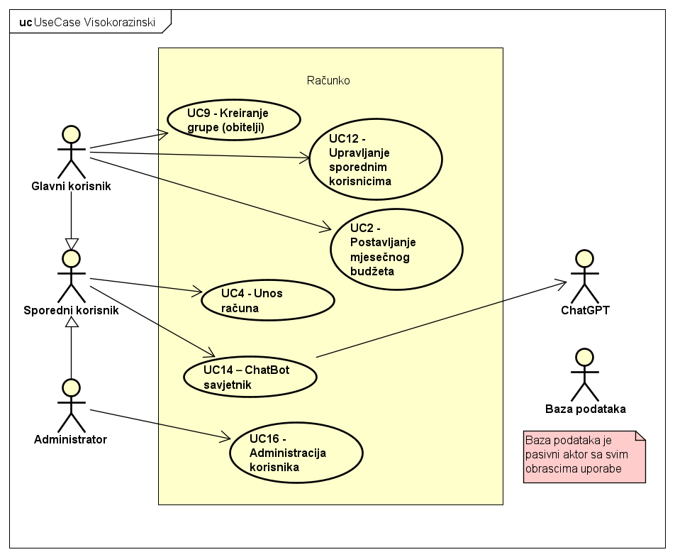
UML dijagram obrazaca uporabe

Slide 10
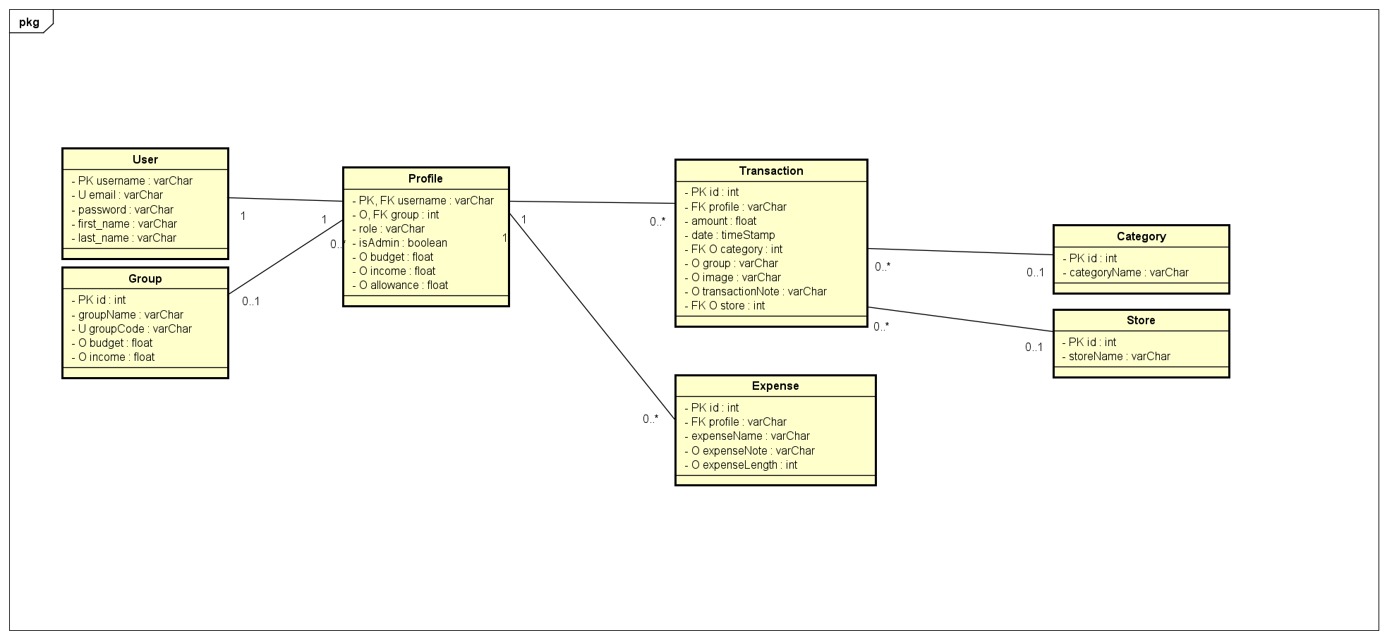
Dijagram razreda

Slide 11
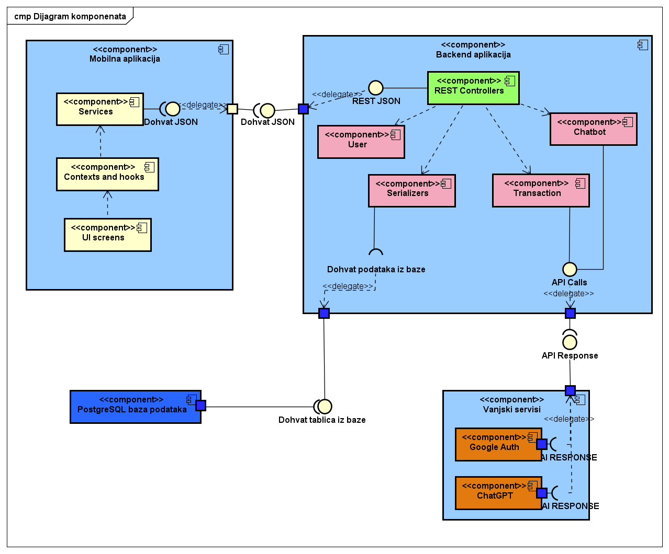
Dijagram komponenata

Slide 12
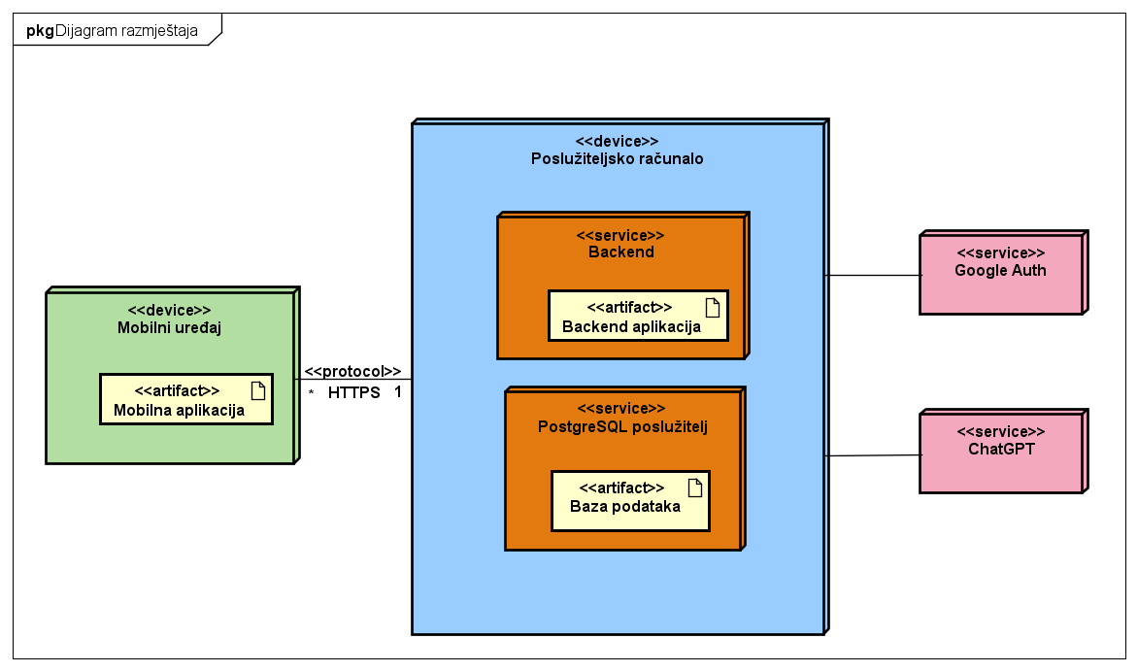
Dijagram razmještaja

Slide 13
Ispitivanje
Unit testovi backend-a
  Provjera modela: User, Group, Profile, Category, Store, Transaction, Expense
  Testiranje atributa, relacija i automatskog postavljanja datuma
  Ponašanje pri brisanju povezanih objekata (SET_NULL, PROTECTED)
E2E testovi frontend-a (Maestro)
  Registracija i prijava korisnika (uspješno i neuspješno)
  Logout i navigacija kroz tabove (Home, Group, Chatbot, Profile)
  Provjera prikaza i funkcionalnosti glavnih komponenti aplikacije

Slide 14
Korišteni alati i tehnologije
Popis programskih jezika i radnih okvira
  Backend: Python , Django
  Frontend: React Native, Expo
  Baza podataka: PostgreSQL
  Stiliziranje: CSS
  Razvoj i modeliranje: Visual Studio Code, Astah, Visual Paradigm, ERDPlus
  Kontrola verzija: Git, GitHub, GitHub Wiki
  Testiranje: Unit testovi backend-a, E2E testovi frontend-a (Maestro)
  Vanjski servisi: OpenAI API za ChatBot, Google OAuth2 za autentifikaciju
Aplikacija Deployana na Heroku

Slide 15
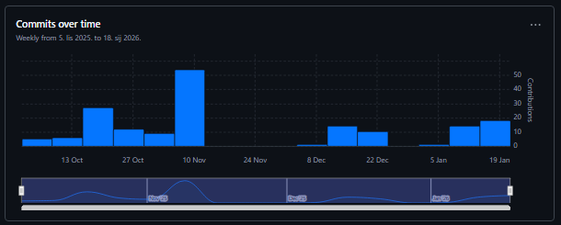
Organizacija rada
Neprogramski (organizacijski) zadaci
  Organizacija komunikacije: Microsoft Teams, WhatsApp, Discord
  Primijenjen model je agilni SDLC: dva iterativna ciklusa razvoja, prilagodba rada nakon povratnih informacija iz prve faze, naglasak na komunikaciji

Slide 16
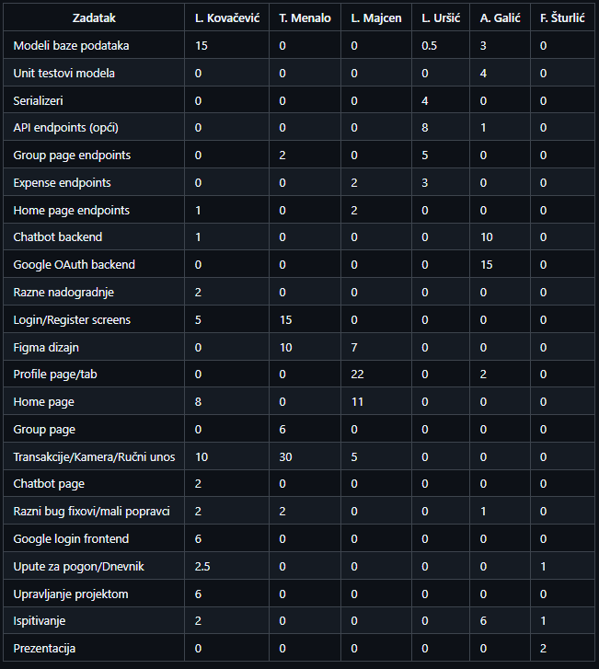
Organizacija rada

Slide 17
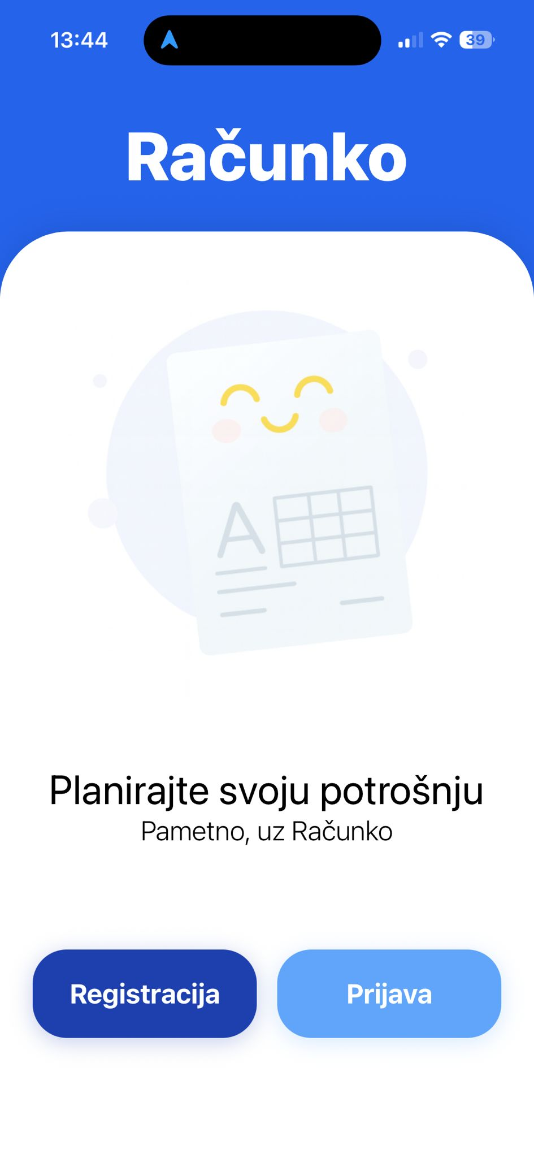
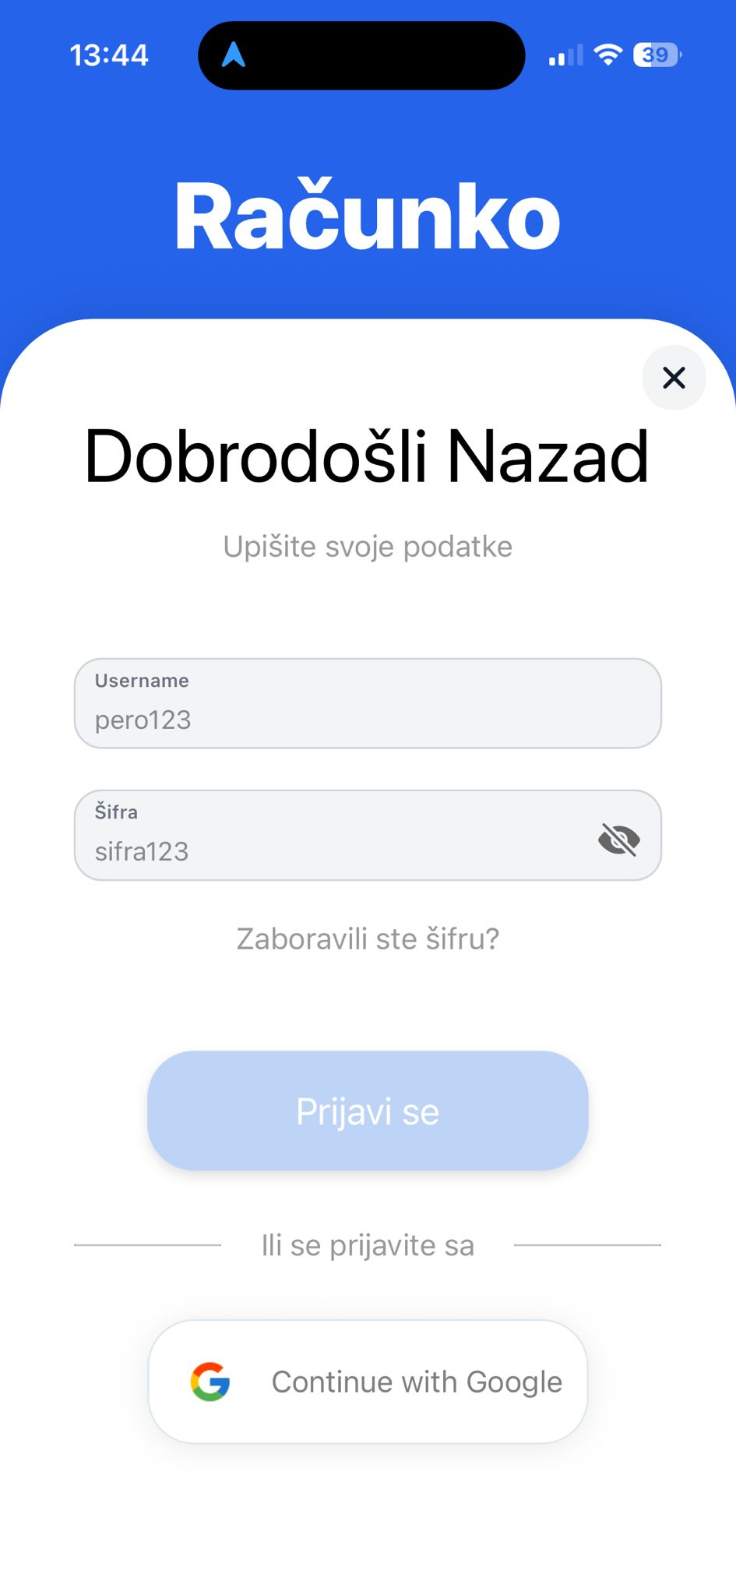
Landing Page
Login

Slide 18
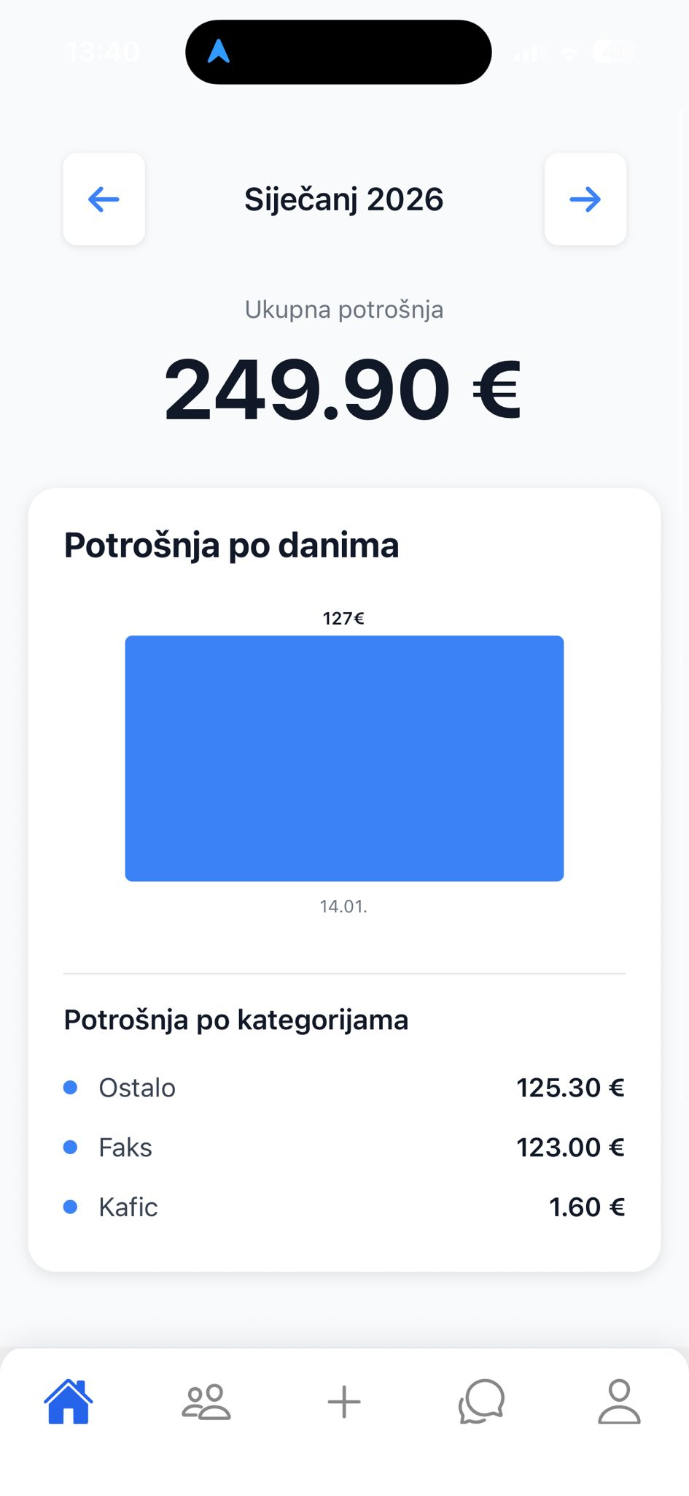
Home
Page

Slide 19
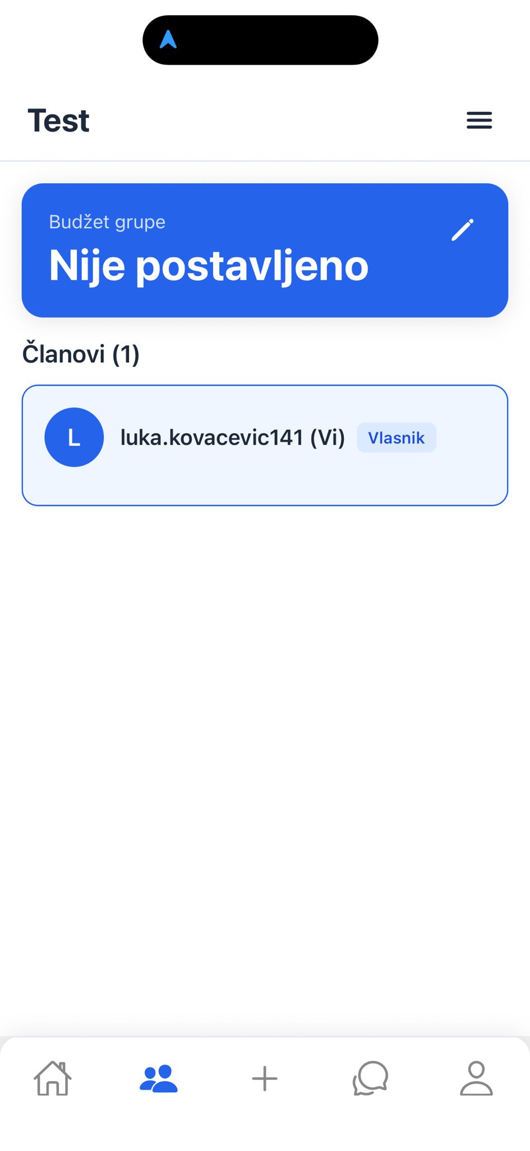
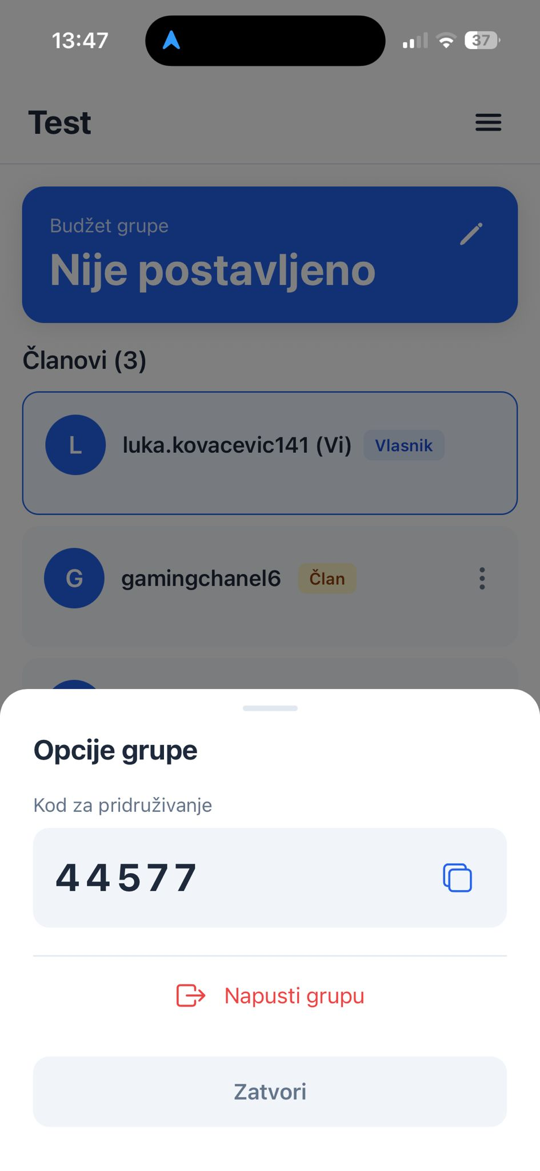
Grupa

Slide 20
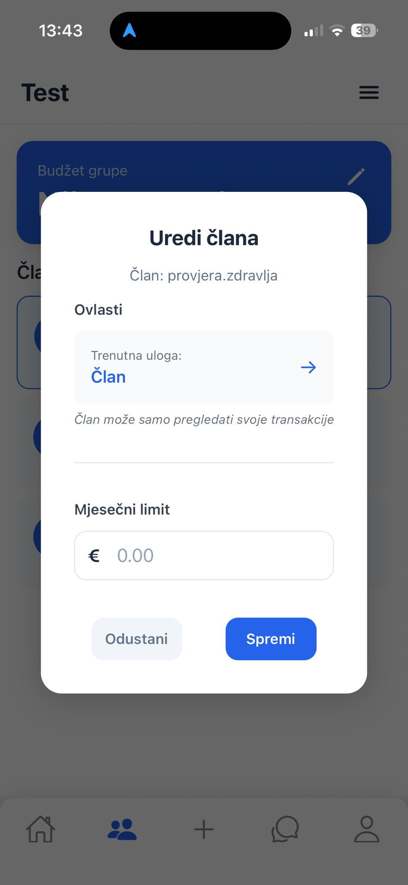
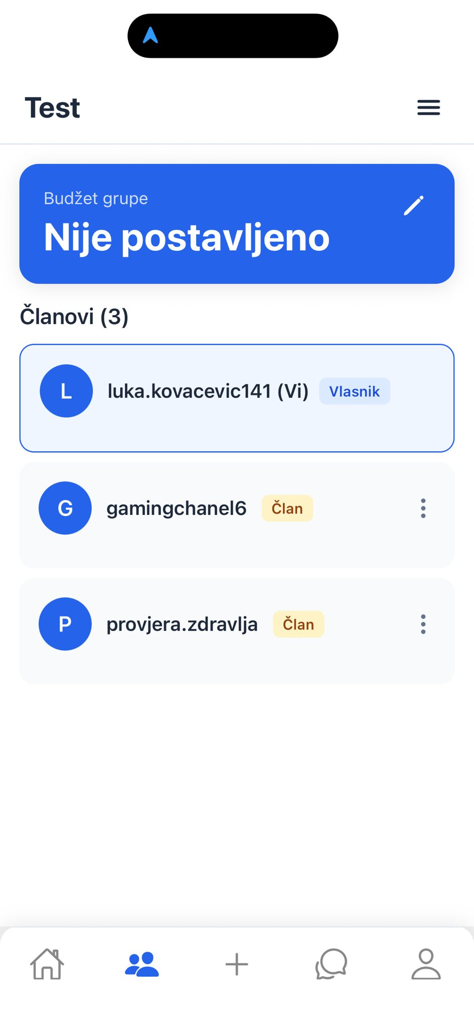

Slide 21
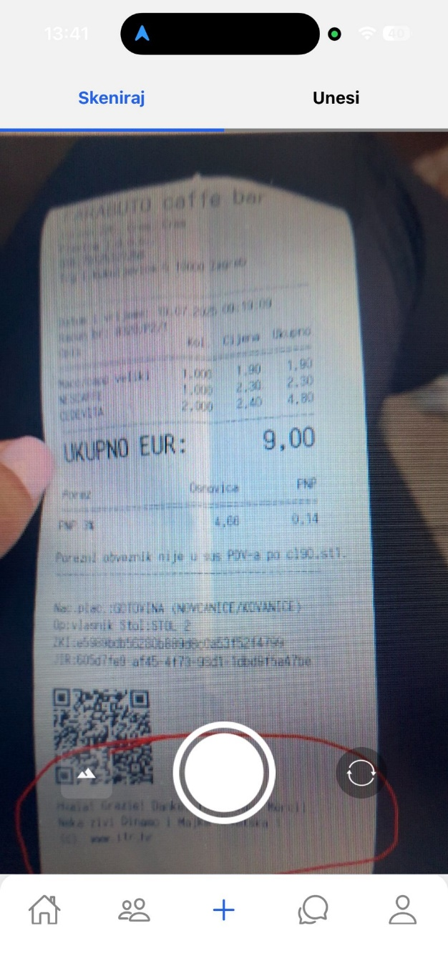
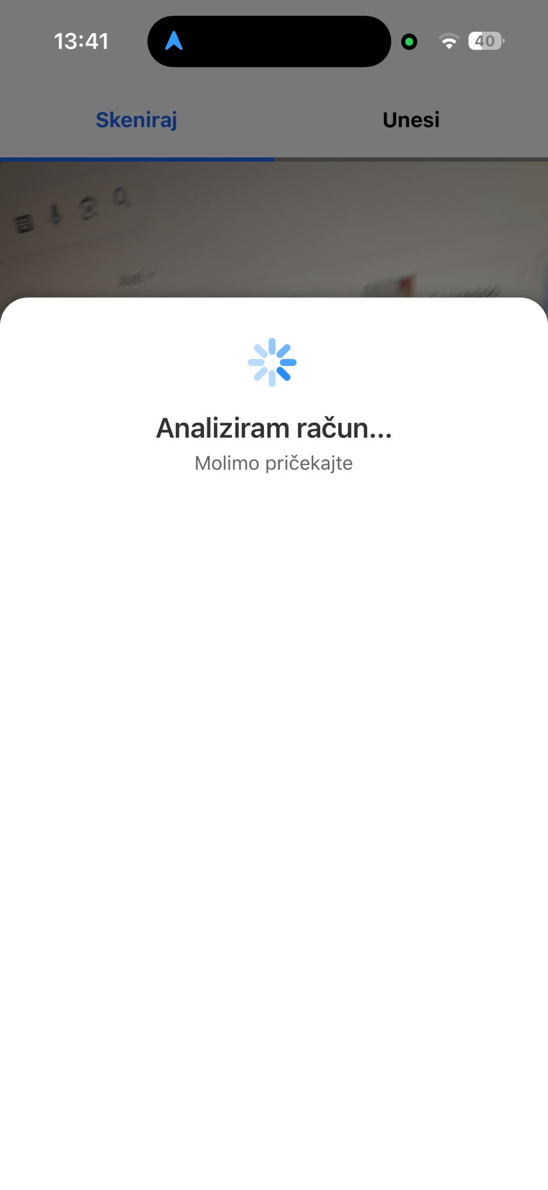
Dodavanje Transakcije

Slide 22
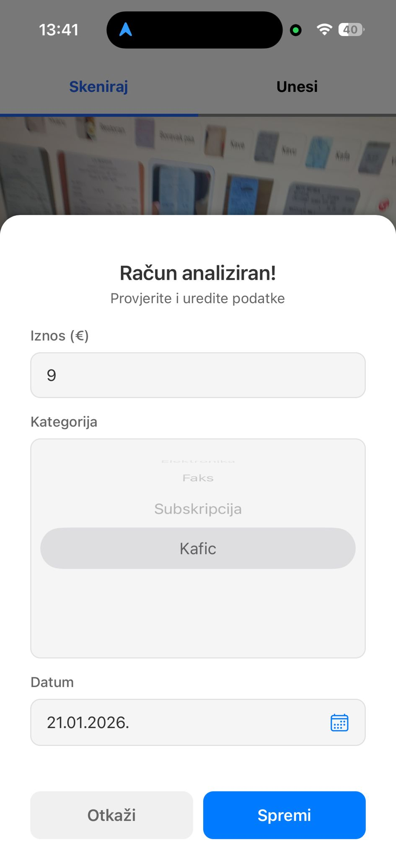
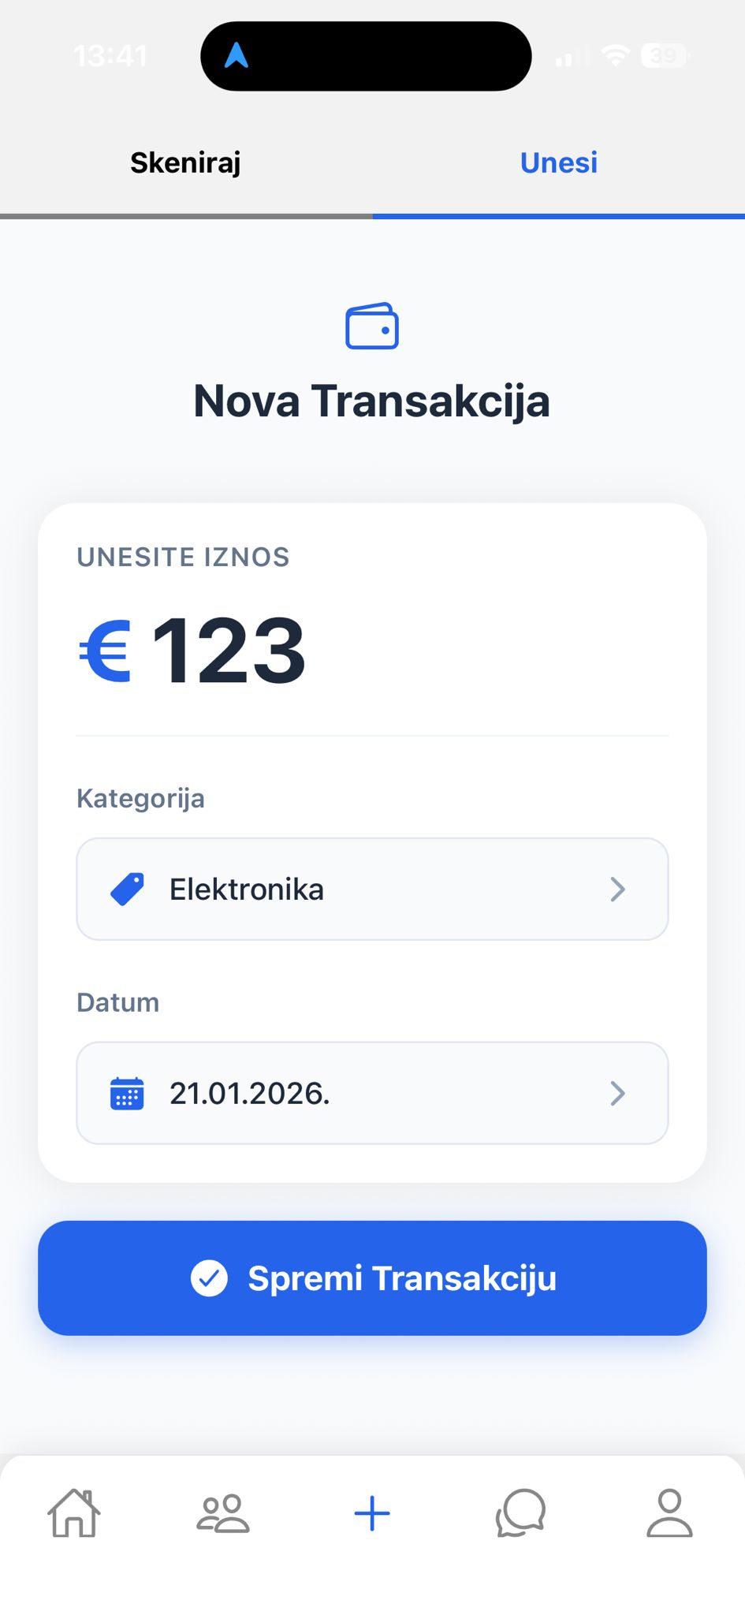

Slide 23
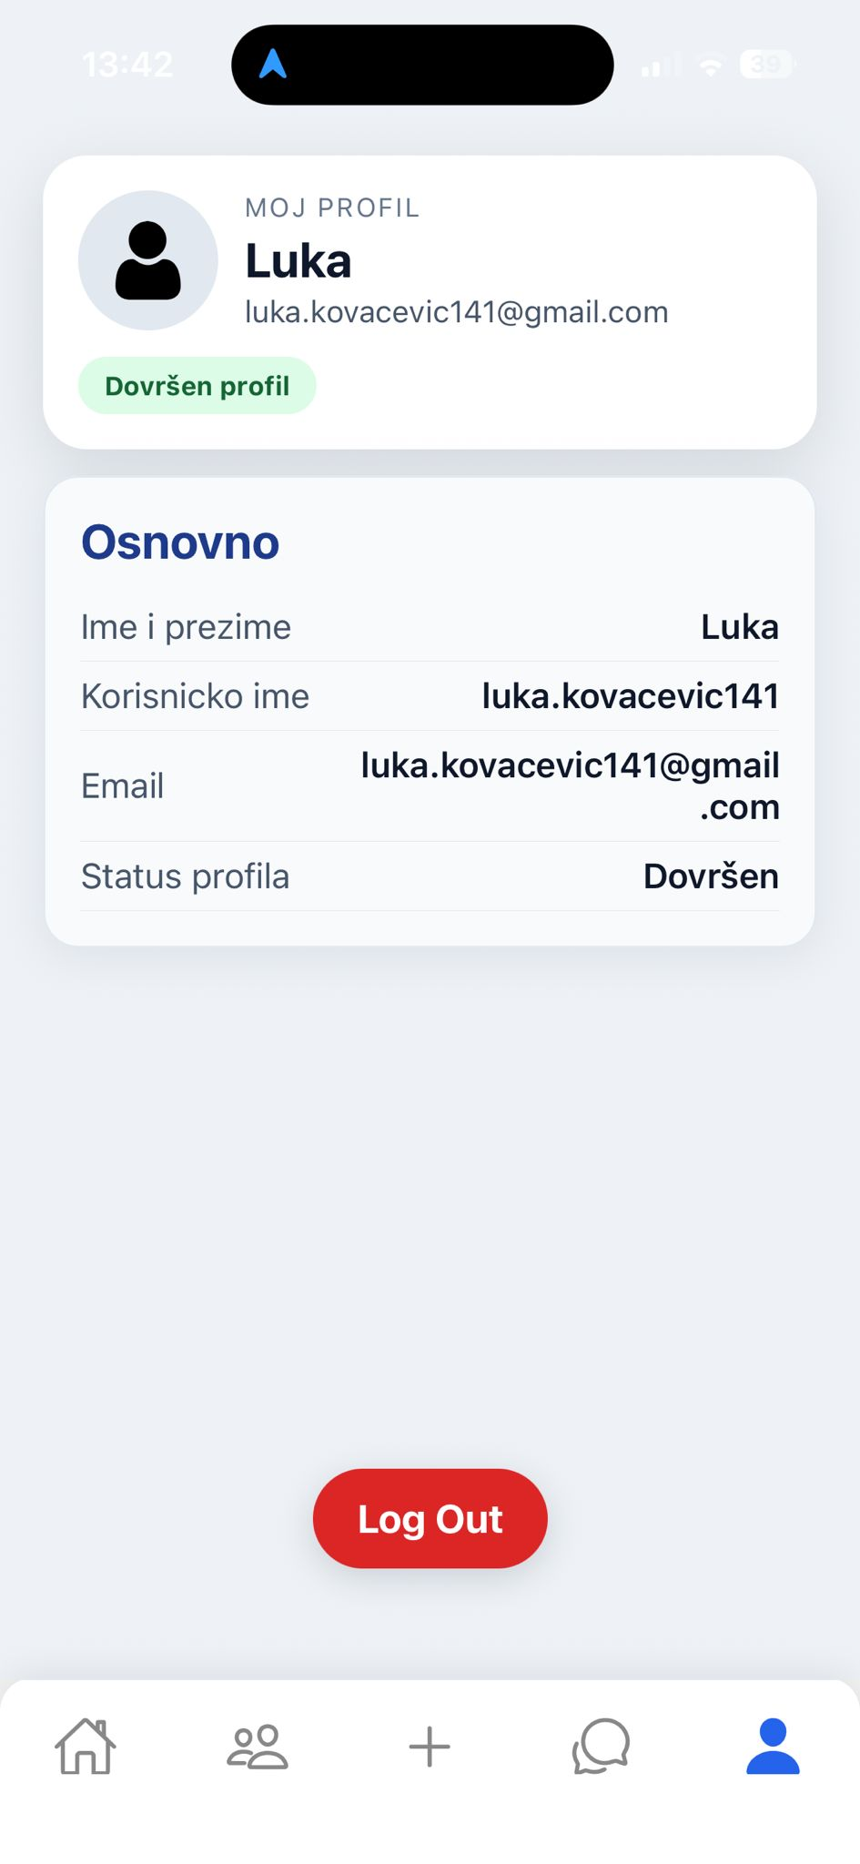
Profile
Page

Slide 24
Zaključak
Tijekom izrade projekta Računko stekli smo vrijedna znanja i iskustva u planiranju i razvoju mobilne aplikacije, kao i u primjeni suvremenih tehnologija i alata.
Kvaliteta i pouzdanost sustava osigurane su provedbom unit testova na backendu te E2E testova frontend-a pomoću alata Maestro.
Jasna podjela zadataka među članovima tima omogućila je uspješnu realizaciju svih projektnih zahtjeva, unatoč izazovima tijekom razvoja.

